Slide 1
D&deas
Integrantes do Grupo:
-Kaiky França
-Maria Eduarda
-Arthur Morais
-Letícia Azevedo
Filtro para jogadores de RPG

Slide 2
Um pouco sobre o projeto
Bom dia caro viajante...
O projeto D&deas surge da dificuldade de jogadores do sistema de RPG “Dungeons and Dragons” em caracterizar seus personagens, como também de criá-los com novas ideias que vão se tornando cada vez mais escassas com o tempo.
O pensamento de ter que se pensar em novas ideias para feitiços, habilidades que compoẽ o personagem propriamente dito pode se tornar pavoroso tanto para novos jogadores que nunca entraram em contato, como também para jogadores mais antigos que veem seus jogos se tornando monótonos após tantas vezes tendo reciclado suas antigas idéias.
Criar novos personagens para as campanhas, pensar em novos nomes, pensar em vestes, talvez até mesmo habilidades pode se tornar uma tarefa muito trabalhosa até mesmo para os mais experientes jogadores

Slide 3
Público Alvo
Estamos em processo de desenvolvimento de uma plataforma inovadora, dedicada a atender às necessidades e interesses de todos os entusiastas de Dungeons & Dragons.
Estamos comprometidos em criar um ambiente inclusivo e dinâmico, capaz de cativar jogadores de todas as idades e níveis de experiência, promovendo um intercâmbio constante de ideias e inspirações para enriquecer ainda mais as narrativas e as vivências no mundo fascinante de Dungeons & Dragons.

Slide 4
Motivações
Monotonia
Registros
01
02
Integração com IA
Novos usuarios
03
04
A falta de novas ideias com o passar das sessões
Uma nova maneira de registrar estas ideias e trazer elas à público
Novas tecnologias com chatBots ainda não muito exploradas
Atrair público novo à jogos de tabuleiro que atualmente são pouco explorados

Slide 5
Objetivos / Impactos
Nosso objetivo é proporcionar uma experiência enriquecedora tanto para os novatos, que estão prestes a iniciar suas jornadas no universo do jogo e desejam explorar ideias inéditas, quanto para os veteranos, ávidos por novas abordagens e conceitos que elevem a imersão em suas partidas a um patamar superior.
Unificiar as poucas ideias existentes como plataformas focadas no universo de RPG.
Trazer um sistema de sugestões e filtro de novas habilidades dentro do jogo de acordo com o nível e caracteristicas do personagem.
Integracão com ChatBot de Inteligência Artificial para criação de personagens com caracteristicas e atributos que melhor convém ao que o jogador pedir, como também sugestões de novas histórias para a campanha.
Como impactos são esperados uma unificação maior da comunidade dentro da plataforma como também despertar o interesse em novos jogadores à conhecer mais esta modalidade de jogo tornando o ambiente mais acolhedor e simplificado para os que ainda não tem muita prática, expandindo assim a base de jogadores de D&d.

Slide 6
Diferencial e Inovações
Novidade
Sistemas com mais tecnologia
É desconhecido pelos jogadores uma plataforma que tenha este tipo de funcionalidade com um objetivo bem elaborado, sendo que a necessidade por um sistema como este seja real por muitas vezes
A integração com Inteligência Artificial se torna um atrativo bem forte vendo seu crescimento exponencial em relevância.
Além de filtros e sugestões feitos para os atributos do jogador

Slide 7



Monetização
01
Ads
02
Doações
03
Programa de Afiliados
Pequenas abas de anúncios próximas ao topo e rodapé do site, de maneira que gere renda sem que atrapalhe a experiência no site
Plataformas de financiamento coletivo que permitam pedir o apoio dos usuários com valores simbólicos
Recomendações de produtos relacionados a RPG que redirecione para lojas como Amazon ou Mercado Livre que tem o sistema de link para afiliados

Slide 8
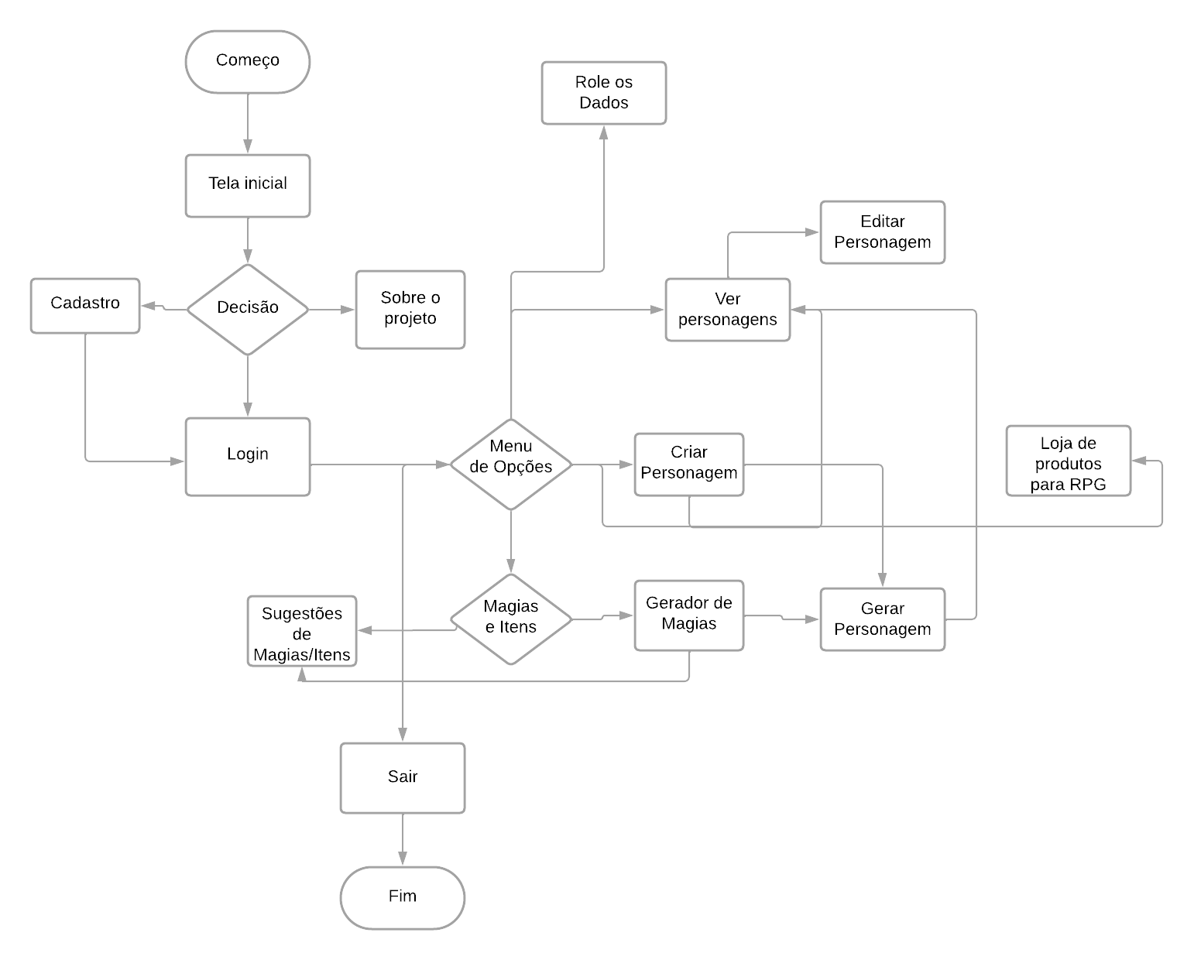
Fluxo de Tela com Fluxograma

Slide 9
Banco de Dados
Um serviço de RPG que tem um conjunto de usuários (tendo nome, nome de usuário, email, senha, data de nascimento, ID) tendo ID como valor exclusivo para cada usuário, cada um deles possuindo um ou mais personagens (classe, raça, nome, atributos, habilidades, magia, equipamentos, religião, fraquezas, tendência) tendo nome e raça como valores exclusivo, um personagem possui uma história . Um usuário pode se envolver com vários personagens ao mesmo tempo
Usuários:
-Nome
-Nome de usuário (username)
-Email
-Senha
-Data de nascimento
-ID (valor exclusivo para cada usuário)
Personagens:
-Classe
-Raça (valor exclusivo)
-Nome (valor exclusivo)
-Atributos (como força, destreza, constituição, inteligência, sabedoria, carisma)
-Habilidades
-Magia (se relevante)
-Equipamentos
-Religião
-Fraquezas
-Tendência
-História

Slide 10
Recursos de IA
ChatBot
Filtro de Habilidades
ChatBot para auxiliar o usuário na criação de um personagem de acordo com os atributos que ele pedir
De acordo com as capacidades, nivel, caracteristicas e atributos do personagem, uma IA capaz de filtrar e listar habilidades recomendadas para o usuario

Slide 11
Obrigado pela atenção :D

